Slide 1
聚惠买商城
项目实训

Slide 2
实现的效果
首页的轮播图
1封装一个自动轮播函数，启动一个计时器。
2.将图片定位好，用z-index设置属性
3判断图片的下标，匹配好当前的元素
4.设置onmouse和onleave事件。

Slide 3
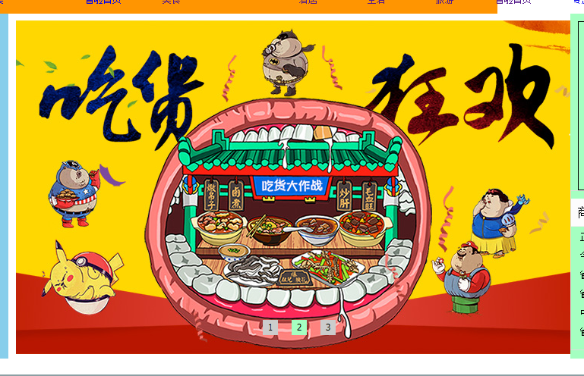

Slide 4
二级菜单
1.首先设置好大的方位，用好定位， 2.找准参照系和父元素。
3.在js中操作dom元素，找到匹配的子元素，让其显示出来，
4当光标移出后，让匹配的元素隐藏。

Slide 5
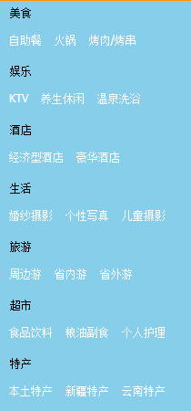

Slide 6
内部图片放大效果
在img外面增加一个div属性，设置好其宽。高属性。
通过js，让图片在鼠标移入时候，改变其css样式。宽高变大。实现其效果。

Slide 8
列表页ajax获取数据
1.首先要找准路径。路径不对，功夫白费。
2.建立一个json文件，设置json数据，以键值对的形式书写，严格规范。数据之间用逗号分隔。
3通过ajax的回调函数
Success（index，value）接收传回的数据
4在js中创建标签，设置其内部数据的属性
5.将li添加到父元素中。

Slide 9
详情页的放大镜效果
1.设置好左边大图的样式，和下边小图的布局。
2给左边大图设置移入事件，让其右边的镜子显示，并设置好样式，（关键是放大的比例和边界控制）方向相反。
3.设置左下边小图的样式，判断其index，currIndex与左上面的大图相匹配。

Slide 10
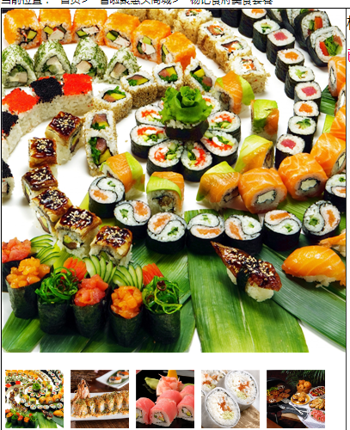

Slide 11
登录注册效果
1.获取所有的元素节点。用正则进行验证。如果输入的字符串符合规则，则提示成功
2.添加onblur事件，函数判断
3.获取输入信息的cookie，如果匹配成功，则页面进行跳转。（location.href）属性。

Slide 12
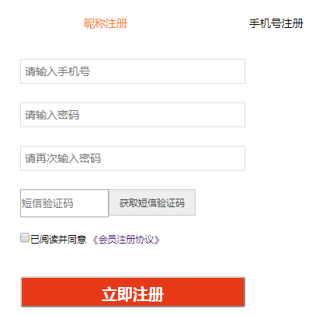

Slide 13
商品购物车效果
1.首先建议商品的相关数据对象。内存各种属性。2.设置首页的侧边栏效果，对列表数据循环，设置好过期时间，存cookie。
3.添加购物车，设置好购物车左右的加减属性。
将其信息存到购物篮
4，将其获取到的要结算数据添加到结算页表格中，慢慢调bug。

Slide 14
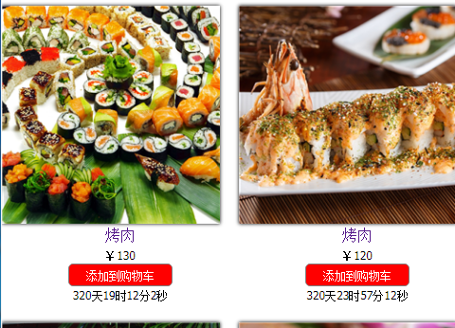

Slide 15
心得与感悟
1.原生js是以后学习前端开发框架的基础，极其重要。知识点主要在于数组和对象部分。
2.面向对象编程是重点也是难点，不易理解。
ES6是现在比较主要的编程方法。如构造函数，class类（constructor《构造器》），
3 ajax获取后端服务器数据，是重点，正式工作后，主要是通过数据库来提取数据。mySOL,

Slide 16
4 .函数的作用域和闭包，还需要认真研究，分析。
5。原型（prototype），继承（promise）以及跨域访问jsonp，以后可能会用到
总结：1.高手编程，编的是感觉和思想。
2对于JavaScript来说，逻辑性比较强，先要强化基础，看懂别人的代码和官方文档。
3.掌握编程语言的语法。JavaScript和c，c++,c#，java，php，pthon等语言，思想有共同之处，掌握一种语言，方便学习其他语言。

